Slide 1
Recuperação de Informação Clássica
Avaliação de Desempenho de Sistemas de RI
Cap. 3 do livro [Baeza-Yates & Ribeiro-Neto 1999]

Slide 2
Roteiro
Introdução
Corpus de Avaliação
Medidas de Avaliação
Precisão
Cobertura
F-Measure
E-Measure
Benchmarks

Slide 3
Para que avaliar?
Existem muitos modelos de RI
mas qual é o melhor?
Qual a melhor escolha para:
Função de Ranking (cosseno, correlação…)
Seleção de termos (stopwords, stemming…)
Definição de pesos (TF, TF-IDF,…)
Quantos itens da lista de resultados o usuário deverá consultar para ainda encontrar algum documento relevante?

Slide 4
Avaliação de Sistemas de RI Dificuldades
Eficácia do sistema está relacionada à relevância dos itens recuperados
Relevância, do ponto de vista do usuário, é:
Subjetiva
depende de um julgamento específico do usuário
Dependente do contexto
relaciona-se às necessidades atuais do usuário
Dinâmica
muda com o decorrer do tempo

Slide 5
Avaliação de Sistemas de RI
Corpus de Avaliação
Coleção de documentos e consultas, usados para testar o desempenho do sistema
Com julgamento de relevância de cada documento em relação a cada consulta
Procedimento para construção:
Selecione com um corpus de documentos
Defina um conjunto de consultas para esse corpus
Use um ou mais especialistas humanos para etiquetar a relevância de cada documento em relação a cada consulta definida
Geralmente assume-se relevância binária

Slide 6
Avaliação de Sistemas de RI
Corpora de avaliação podem ser específicos ou gerais
Pode-se construir manualmente um corpus específico
Essa abordagem requer considerável esforço para grandes conjuntos de documentos e consultas
Pode-se usar um corpus de referência Benchmark, também manualmente etiquetado
Exemplo, corpora do TREC
http://trec.nist.gov/
Veremos mais sobre isso no final da aula

Slide 7
Medidas de Avaliação de Sistemas de RI
Precisão
Habilidade de ordenar os itens mais relevantes nos primeiros lugares
Cobertura
Habilidade de recuperar todos os itens relevantes do corpus

Slide 8
Medidas de Avaliação
Cobertura: total de documentos relevantes retornados sobre o número total dos relevantes existentes
Precisão: n. de documentos relevantes retornados sobre o número total de retornados
Todos os Documentos
Documentos Relevantes
Documentos Retornados
Relevantes Retornados

Slide 9
Medidas de Avaliação outra figura...
recuperados & irrelevantes
Não recuperados & irrelevantes
Coleção de documentos
Documentos relevantes
Documentos recuperados
recuperados & relevantes
Não-recuperados mas relevantes

Slide 10
Conflito entre Cobertura e Precisão
Retorna só documentos relevantes
mas esquece muitos outros relevantes
Ideal
1
Precisão
0
1
Cobertura
Retorna a maior parte
dos documentos relevantes
mas inclui muitos não
relevantes

Slide 11
Computando Cobertura e Precisão
Para uma dada consulta, o sistema produz uma lista ordenada de documentos
Pode-se medir diferentes valores de precisão e cobertura ao longo da lista
Marque cada documento da lista ordenada de acordo com o corpus etiquetado
Compute cobertura e precisão para cada posição da lista que contém um documento relevante

Slide 12
Computando Cobertura e Precisão Exemplo
Seja no. de docs relevantes = 6.
Verifique cobertura e precisão em cada doc relevante da lista.
C=1/6=0.167; P=1/1=1
C=2/6=0.333; P=2/2=1
C=3/6=0.5; P=3/4=0.75
C=4/6=0.667; P=4/6=0.667
Assim podemos escolher o
melhor ponto de corte
para uma dada aplicação
C=5/6=0.833; P=5/13=0.38

Slide 13
Precisão Relativa R-Precision
Precisão na R-ésima posição da lista de resultados
Seja no. de docs relevantes = 6
R-Precision = 4/6 = 0.67

Slide 14
Cobertura Relativa Relative Recall
Medir cobertura é mais difícil
Número total de documentos relevantes nem sempre é disponível
Ex., a Web
Para esses casos, calcula-se a Cobertura Relativa

Slide 15
Cobertura Relativa
Procedimento
Realize a mesma consulta usando diferentes algoritmos de recuperação na mesma base de documentos
Para a Web, consultar diferentes engenhos de busca
Julgue relevância apenas dos itens recuperados
O conjunto dos documentos relevantes recuperados é considerado o conjunto total de documentos relevantes da base

Slide 16
Comparando Sistemas de RI
A curva mais próxima do canto superior direito do gráfico indica melhor desempenho

Slide 17
Outras Medidas de Desempenho
F-measure
E-measure
Taxa Fallout

Slide 18
F-Measure Combinando Precisão e Cobertura
Medida de desempenho que considera tanto a cobertura como precisão
Média harmônica da cobertura e precisão:
Vantagem de usar a média harmônica em relação à média aritmética:
Ambas as medidas precisam ser altas para a média harmônica ser alta

Slide 19
E-Measure F-Measure parametrizado
Variação da F-measure que permite dar ênfase à precisão sobre a cobertura:
Valor de β controla conflito:
β = 1: Peso igual para precisão e cobertura (E=F).
β > 1: Mais peso para a precisão
β < 1: Mais peso para a cobertura

Slide 20
Taxa Fallout
Problemas com a precisão e cobertura:
Número de documentos irrelevantes da base não é levado em conta
Cobertura é indefinida quando não existem documentos relevantes na base
Precisão é indefinida quando nenhum documento é recuperado

Slide 21
Medidas Subjetivas
Novelty Ratio
Proporção de itens recuperados julgados relevantes pelo usuário e que ainda não eram conhecidos pelo usuário
Mede a habilidade do sistema de encontrar informação nova sobre um tópico
Coverage Ratio
Proporção de itens relevantes recuperados sobre o total de documentos relevantes conhecidos pelo usuário antes da consulta
Ideal quando o usuário quer localizar documentos que já tinha visto anteriormente

Slide 22
Outros Fatores a Considerar
Esforço do Usuário
Tempo gasto pelo usuário em formular consultas, conduzir a busca, e verificar os resultados
Tempo de resposta
Intervalo de tempo entre o recebimento da consulta do usuário e a apresentação das respostas do sistema
Forma de apresentação
Influência do formato de apresentação dos resultados da busca sobre a habilidade do usuário em utilizar o material recuperado

Slide 23
Experimentos
Medindo desempenho...

Slide 24
Experimentos
Desempenho deve ser medido para
um dado corpus de documentos
consultas e
julgamento de relevância
Dados de desempenho são válidos apenas para o ambiente no qual o sistema foi avaliado

Slide 25
Benchmarks
Uma coleção Benchmark contém:
Um conjunto padrão de documentos e consultas
Uma lista de documentos relevantes para cada consulta
Coleções padrão para RI:
Smart collection
TREC: http://trec.nist.gov/
Resultados Recuperados
Precisão e cobertura
Coleção de Documentos Padrão
Algoritmo sob teste
Avaliação
Consultas Padrão
Resultado Padrão

Slide 26
Problemas com as amostras Benchmark
Dados de desempenho são válidos apenas para o benchmark particular sendo usado nos experimentos
Construir um corpus benchmark é uma tarefa difícil
Nem todas as línguas têm corpus Benchmark disponível

Slide 27
Primeiras Coleções de Teste
Primeiros experimentos usaram a base SMART, que é bastante pequena
ftp://ftp.cs.cornell.edu/pub/smart
Nome da Número de Número de Tamanho
Coleção Documentos Consultas (Mbytes)
CACM 3,204 64 1.5
CISI 1,460 112 1.3
CRAN 1,400 225 1.6
MED 1,033 30 1.1
TIME 425 83 1.5

Slide 28
Coleção TREC
TREC: Text REtrieval Conference
http://trec.nist.gov/
Originado do TIPSTER
programa mantido pela Defense Advanced Research Projects Agency (DARPA)
Os participantes recebiam partes de um conjunto padrão de documentos e temas
A partir dos quais as consultas são derivadas

Slide 29
Vantagens do TREC
Larga escala
comparado aos poucos MB da coleção SMART
Contém julgamento de relevância
Está sob contínuo desenvolvimento com suporte do governo americano
Participação:
TREC 1: 28 papers 360 páginas.
TREC 4: 37 papers 560 páginas.
TREC 7: 61 papers 600 páginas.
TREC 8: 74 papers.

Slide 30
Características do TREC
Tanto documentos longos como curtos
de poucas centenas a mil termos únicos por documentos
Documentos de teste consistem em:
WSJ Wall Street Journal articles (1986-1992), 550M
AP,Associate Press Newswire (1989), 514M
ZIFF, Computer Select Disks (Ziff-Davis Publishing), 493 M
FR, Federal Register, 469 M
DOE, Abstracts from Department of Energy reports, 190 M

Slide 31
Propriedades do TREC
Tanto os documentos como os tópicos de consulta contêm diferentes tipos de informação (campos)
A geração de consultas formais (booleana, espaço vetorial, etc...) é de responsibilidade do sistema
Um sistema pode ser muito bom na busca e ordenação,
mas se for ruim na formulação das consultas geradas para um tópico,
então o desempenho do sistema será pobre

Slide 32
Exemplo de Documento do TREC
<DOC>
<DOCNO> WSJ870324-0001 </DOCNO>
<HL> John Blair Is Near Accord To Sell Unit, Sources Say </HL>
<DD> 03/24/87</DD>
<SO> WALL STREET JOURNAL (J) </SO>
<IN> REL TENDER OFFERS, MERGERS, ACQUISITIONS (TNM) MARKETING, ADVERTISING (MKT) TELECOMMUNICATIONS, BROADCASTING, TELEPHONE, TELEGRAPH (TEL) </IN>
<DATELINE> NEW YORK </DATELINE>
<TEXT>
John Blair &amp; Co. is close to an agreement to sell its TV station advertising representation operation and program production unit to an investor group led by James H. Rosenfield, a former CBS Inc. executive, industry sources said. Industry sources put the value of the proposed acquisition at more than $100 million. ...
</TEXT>
</DOC>

Slide 33
Exemplo de Tópico/Consulta do TREC
<top>
<head> Tipster Topic Description
<num> Number: 066
<dom> Domain: Science and Technology
<title> Topic: Natural Language Processing
<desc> Description: Document will identify a type of natural language processing technology which is being developed or marketed in the U.S.
<narr> Narrative: A relevant document will identify a company or institution developing or marketing a natural language processing technology, identify the technology, and identify one of more features of the company's product.
<con> Concept(s): 1. natural language processing ;2. translation, language, dictionary
<fac> Factor(s):
<nat> Nationality: U.S.</nat>
</fac>
<def> Definitions(s):
</top>

Slide 34
Mais exemplos do TREC

Slide 35
Outro exemplo de Tópico/Consulta do TREC

Slide 36
Avaliação do TREC
Tabela de Estatísticas
Número de tópicos avaliados, número de documentos recuperados, número de documentos relevantes
Cobertura-precisão média
precisão média sobre os 11 níveis padrões de cobertura
0 a 1 com incremento de 0.1
Nível de documentos
Precisão média quando 5, 10, .., 100, … 1000 documentos são recuperados
Histograma da precisão Média
diferença da R-precision para o tópico e a R-precision de todos os sistemas para o tópico

Slide 37
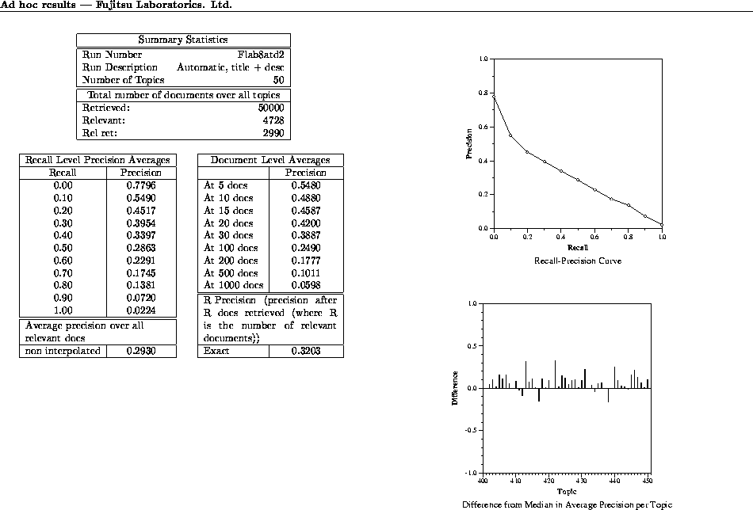

Slide 38
Próximas aulas
ver cronograma...

